Slide 1
主持单位：

Slide 3
第二章 制图的基本知识与技能

Slide 4
图板

Slide 5
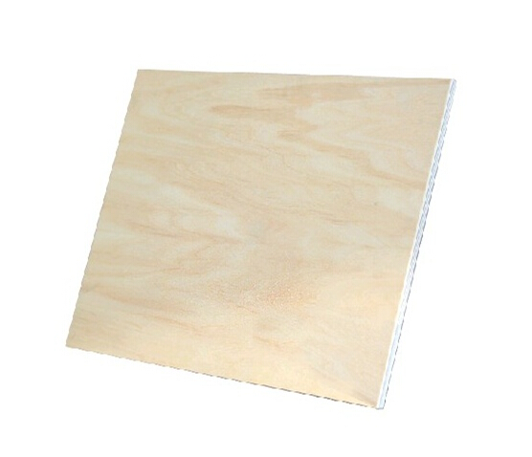
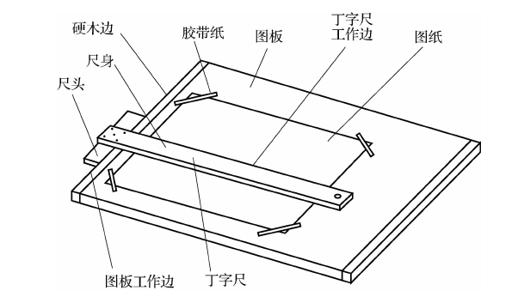
2.1制图的基本知识
2.1.1图板
图板是用来铺放和固定图纸的：
图板的大小选择一般应与绘图纸张的尺寸相适应。
图板应光滑平整，角边垂直，左面为导边。
图板有0号、1号、2号不同规格。
图板不能受潮或暴晒，以防变形。
贴图纸时宜用透明胶纸，不宜用图钉。
图板应竖直（长边在下面）保管。
标题数字等都可以通过点击和重新输入进行更改，顶部“开始”面板中可以对字体、字号、颜色、行距等进行修改。建议正文12号字，1.3倍字间距。

Slide 6
知识点学习
谢谢观看

